Slide 1
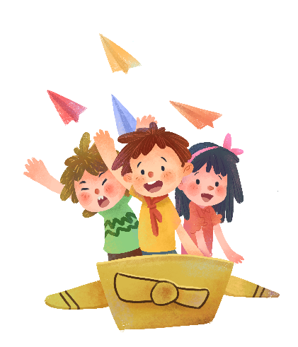
KHỞI ĐỘNG

Slide 3
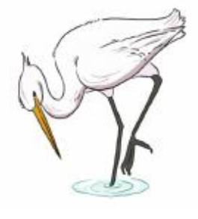
2. Chọn chữ phù hợp với ô trống rồi giải câu đố:
a. Chữ l hay n?
Chân đen mình trắng
Đứng …ắng giữa đồng
…àm bạn nhà …ông
Thích mò tôm cá.
(Là con gì?)
a. Chữ l hay n?
Chân đen mình trắng
Đứng nắng giữa đồng
Làm bạn nhà nông
Thích mò tôm cá.
(Là con gì?)
Đáp án: con cò

Slide 4
2. Chọn chữ phù hợp với ô trống rồi giải câu đố:
b. Chữ i hay iê?
Cá gì đầu bẹp có râu
Cả đời chìm dưới bùn sâu kiếm mồi.
Đáp án: con cá trê

Slide 5
2. Chọn chữ phù hợp với ô trống rồi giải câu đố:
c. Vần ăc hay ăt?
Thường có mặt ở sân trường
Cùng em năm tháng thân thương bạn bè.
Nấp trong tán lá tiếng ve
Sắc hoa đỏ rực gọi hè đến mau.
Đáp án: Cây phượng

Slide 6
3.Tìm các tiếng:
a) Bắt đầu bằng l hoặc n, có nghĩa như sau:
nóng
- Trái ngược với lạnh:
- Không quen:
lạ
b) Chứa vần in hoặc iên, có nghĩa như sau:
- Trái ngược với dữ:
hiền
chín
- Quả (thức ăn) đến độ ăn được:
c) Chứa vần ăc hoặc ăt, có nghĩa như sau:
- Trái ngược với (dao, kéo) lụt (cùn):
sắc
cắt
- Dùng dao hoặc kéo làm đứt một vật:

